Slide 1


使用Servlet处理客户端请求

Slide 2
本章目标
掌握Form表单的请求处理
掌握Servlet常用对象的用法
  接口：HttpServletRequest
  接口： HttpServletResponse

Slide 3
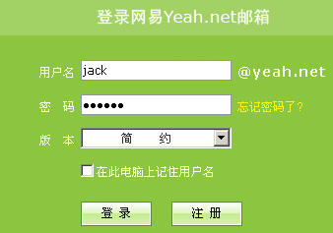
为什么需要使用HTML表单
如何在服务器端获得文本框中的数据？
HTML表单是与用户交互信息的主要手段

Slide 4
回顾HTML表单 2-1
创建表单
  一个表单至少应该包括说明性文字、表单控件、提交和重置按钮等内容
  HTML表单标记说明了表单提交的方式和地点
创建表单控件
  通过HTML表单的各种控件，用户可以输入文字信息，或者从选项中选择，以及做提交的操作
<form name="form1" method="post" action="loginAction.jsp">
用户名：<input type="text" name="name">
密码：<input type="password" name="pwd">
<input type="submit" name="Submit" value="提交">
</form>

Slide 5
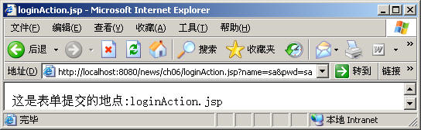
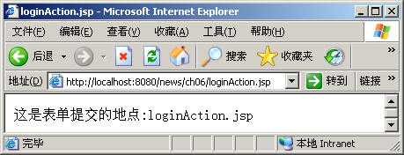
回顾HTML表单 2-2
method表示表单发送的方式， 分为两种：
  get方式：将表单内容经过编码之后 ，通过URL发送， 使用get方式发送时有255个字符的限制
  post方式：将表单的内容通过http发送，post没有字符长度的限制
可以在地址栏里看到
在地址栏看不到表单的提交信息

Slide 6
表单处理的编程模式
用户通过表单控件输入并提交信息
Servlet获得表单数据，进行逻辑处理
Servlet根据处理结果，转向不同的结果页面
2
1
Servlet中要做的三件事
1、获得客户端提交的数据
2、根据提交数据进行业务处理
3、根据处理结果返回不同页面
用户名、密码输入正确
邮箱主页面
3
用户名、密码输入错误
登录失败页面

Slide 7
HttpServletRequest接口常用方法
HttpServletRequest继承自ServletRequest
封装了客户端请求的全部信息，并提供若干方法用于操作这些信息
方法名称 | 说明
String getParameter(String name) | 根据页面表单组件名称获取页面提交数据
String[ ] getParameterValues (String name) | 获取一个页面表单组件对应多个值时的用户的请求数据
void setCharacterEncoding (String charset) | 指定每个请求的编码 在调用request.getParameter()之前进行设定，可以解决中文乱码问题
request.getRequestDispatcher(String path) | 返回一个javax.servlet.RequestDispatcher对象，该对象的forward方法用于转发请求
Request.setAttribute(String key,Object obj) | 向request对象中添加一个属性
Request.getAttribute(String key) | 从request中取得一个属性

Slide 8
HttpServletRequest接口
现场编程：使用HttpServletRequest获得客户端请求数据

Slide 9
HttpServletResponse接口常用方法
HttpServletResponse继承自ServletResponse
封装了服务器返回到客户端的http响应
方法名称 | 说明
void setContentType(String charset) | 指定响应字符的编码
PrintWriter getWriter() | 获取一个响应字符流
void sendRedirect(String url) | 重定向，参数为重定向资源的url

Slide 10
HttpServletResponse接口
现场编程：使用HttpServletResponse实现跳转

Slide 11
Servlet编程实例
现场编程：使用Servlet实现登陆功能

Slide 12
请求转发和重定向的区别？
一、请求转发（forward）
方式：request.getRequestDispatcher("").forward(request, response);
属于服务器端请求资源，服务器直接访问目标地址的URL，把这个URL的响应内容读取
过来，然后把这些内容再发给浏览器，浏览器根本不知道服务器发送的内容是从哪儿来的，
所以它的地址栏中还是原来的地址。
二、重定向（redirect）
方式：response.sendRedirect("");
属于客户端请求。由服务器端发送一个状态码,告诉浏览器重新去请求那个地址，地址栏中
是新的地址。
特点：
前者仅是容器中控制权的转向，在客户端浏览器地址栏中不会显示出转向后的地址；后者则是完全的跳转，浏览器将会得到跳转的地址，并重新发送请求链接。这样，从浏览器的地址栏中可以看到跳转后的链接地址。所以，前者更加高效，在前者可以满足需要时，尽量使用forward，并且，这样也有助于隐藏实际的链接。在有些情况下，比如，需要跳转到一个其它服务器上的资源，则必须使用redirect。

Slide 13
课后思考题
request、response对象有哪些常用方法？
实现页面跳转有几种方式？它们之间有哪些区别？
简述Servlet处理客户端请求基本流程

Slide 14
卓越人生ETC与你共成长

